Slide 1


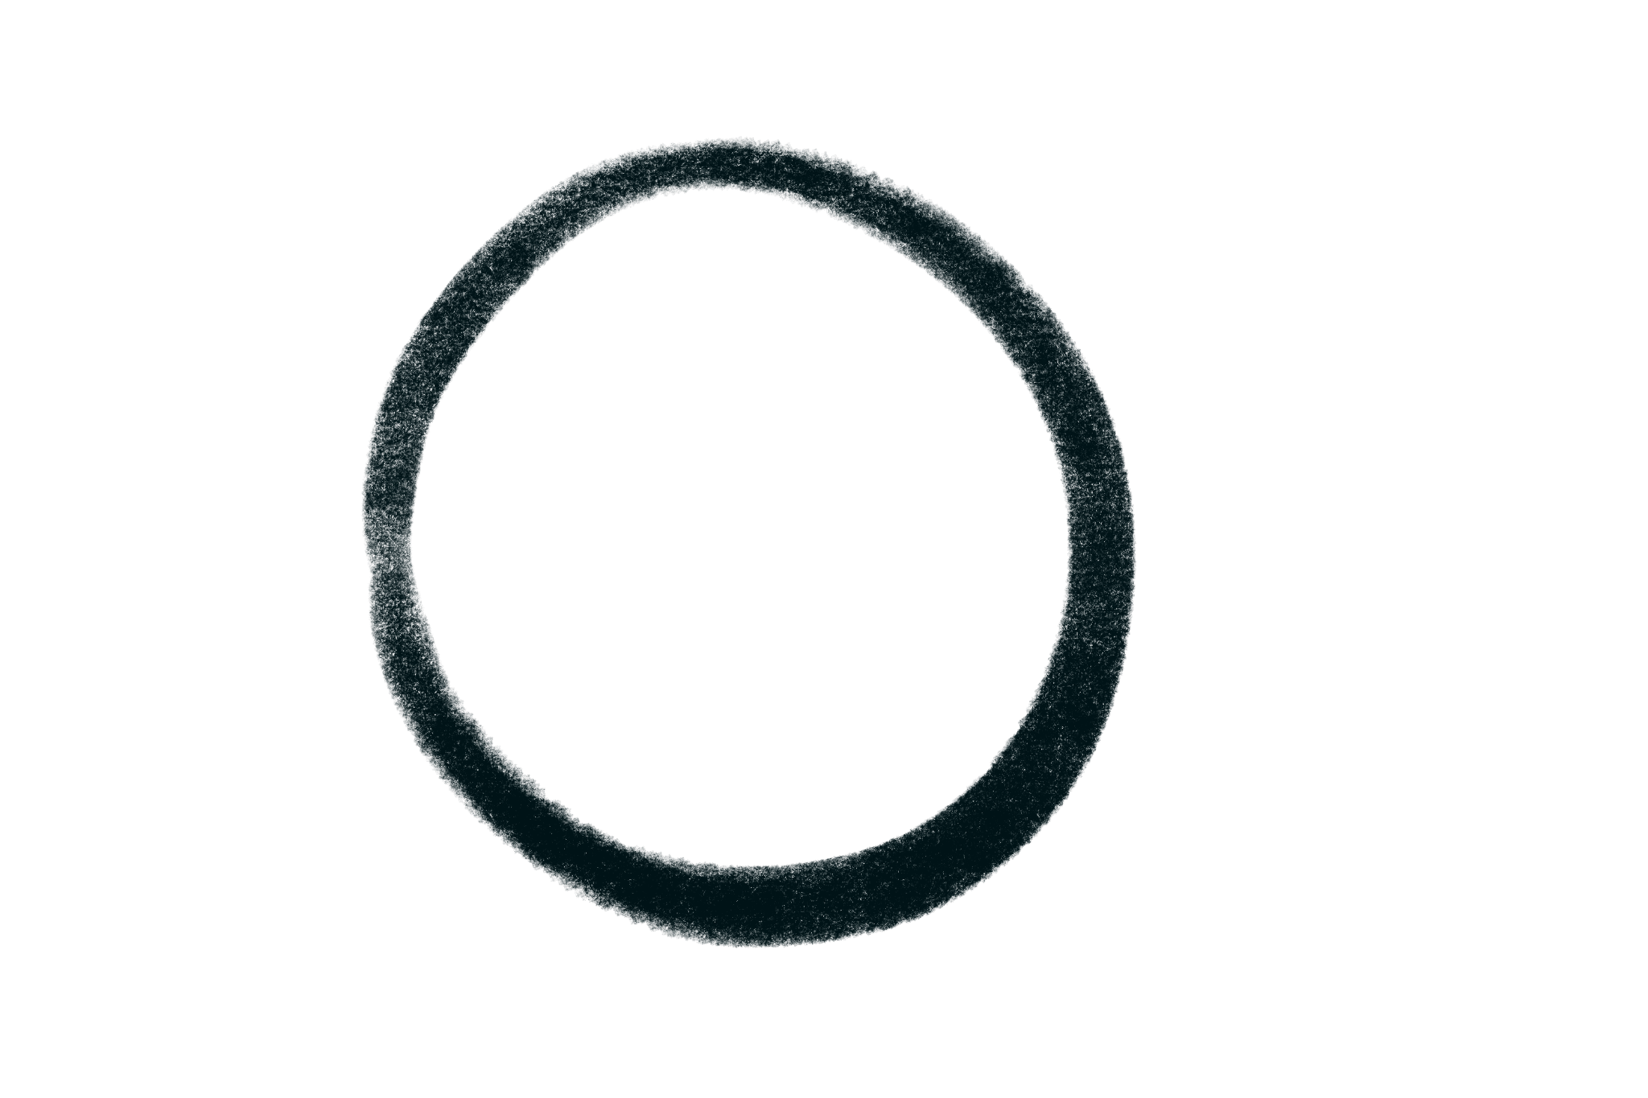

Seminar Hình học 3D – Animation
20522176 - Đặng Thị Tường Vy
20521658 – Trương Đăng Nghĩa

Slide 2

Nội dung seminar
I
II
IV
III
V
Giới thiệu về hình học 3D
Giới thiệu về ANIMATION
Các phép biển đổi trong đồ họa 3D
Giới thiệu về WebGL
Chương trình DEMO

Slide 3
Giới thiệu về hình học 3D

Slide 4


01
Hình học 3D - Animation là một lĩnh vực trong công nghệ đồ họa và điện ảnh, nó kết hợp giữa hình học 3D và kỹ thuật hoạt hình để tạo ra những hình ảnh động trong môi trường 3 chiều
Nó liên quan đến việc tạo ra các hình dạng và đối tượng bằng cách sử dụng các đường thẳng, đa giác, điểm và các yếu tố khác để tạo ra mô hình 3D của các đối tượng
02

Slide 5
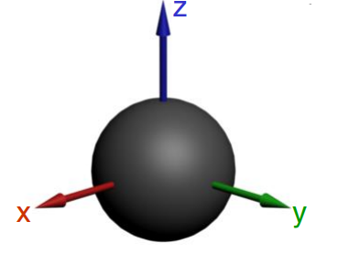
Các hệ tọa độ trong hình học 3D
Hệ tọa độ cục bộ
Hệ tọa độ đối tượng hay hệ tọa độ cục bộ được liên kết với mỗi đối tượng riêng biệt trong không gian 3D. Nó được sử dụng để xác định vị trí tương đối của các điểm trong đối tượng đó.

Slide 6
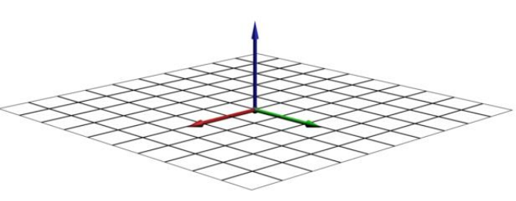
Các hệ tọa độ trong hình học 3D
Hệ tọa độ toàn cục : (World Coordinate System)
Hệ tọa độ toàn cục là hệ tọa độ chung cho toàn bộ không gian 3D. Nó được sử dụng để xác định vị trí tuyệt đối của các điểm và đối tượng trong không gian

Slide 7
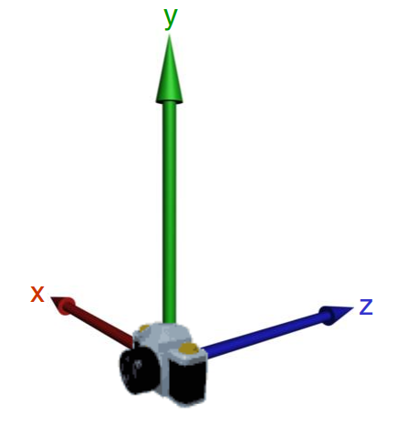
Các hệ tọa độ trong hình học 3D
Hệ tọa độ quan sát
Được sử dụng để xác định vị trí và hướng quan sát của người xem trong không gian 3D. Nó thường được sử dụng để xác định vị trí và hướng của camera trong môi trường 3D.

Slide 8
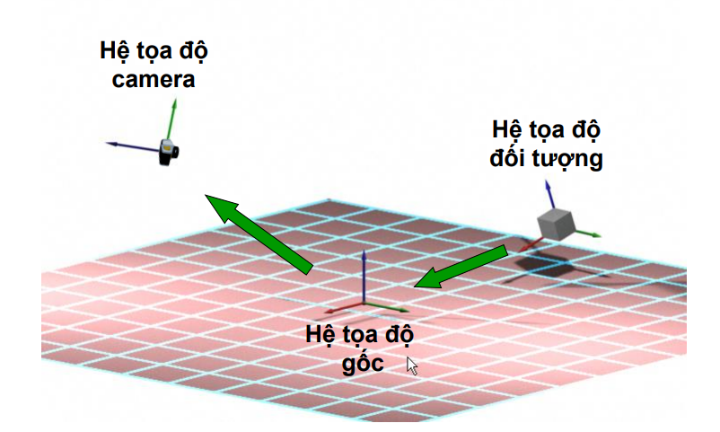
Các hệ tọa độ trong hình học 3d

Slide 9
Mô hình 3D
Các đối tượng cơ sở :
+ Điểm
+ Đoạn thẳng
+ Mặt đa giác
Các đối tượng phức: Là những đối tượng được tạo ra từ những đối tượng cơ sở.

Slide 10
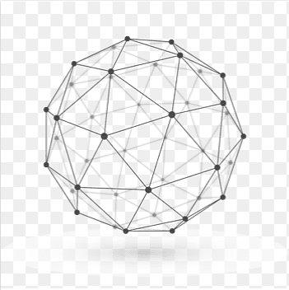
Mô hình 3D
Mô hình 3D: Một mô hình 3D là một biểu diễn đặc trưng của một đối tượng hoặc một hệ thống trong không gian ba chiều (3D).

Slide 11
Giới thiệu: ANIMATIONS

Slide 12
Giới thiệu về ANIMATION
01
Animation (hoạt hình) là quá trình tạo ra sự chuyển động trong các hình ảnh tĩnh hoặc các đối tượng 3D
Bao gồm tạo ra chuỗi các khung hình (frame) liên tiếp và phát lại chúng một cách nhanh chóng để tạo ra ảnh động
02
03
Animation có thể được tạo ra bằng cách sử dụng các kỹ thuật khác nhau như keyframing, motion capture và simulation

Slide 13
Các phép biến đổi trong đồ họa 3D

Slide 14
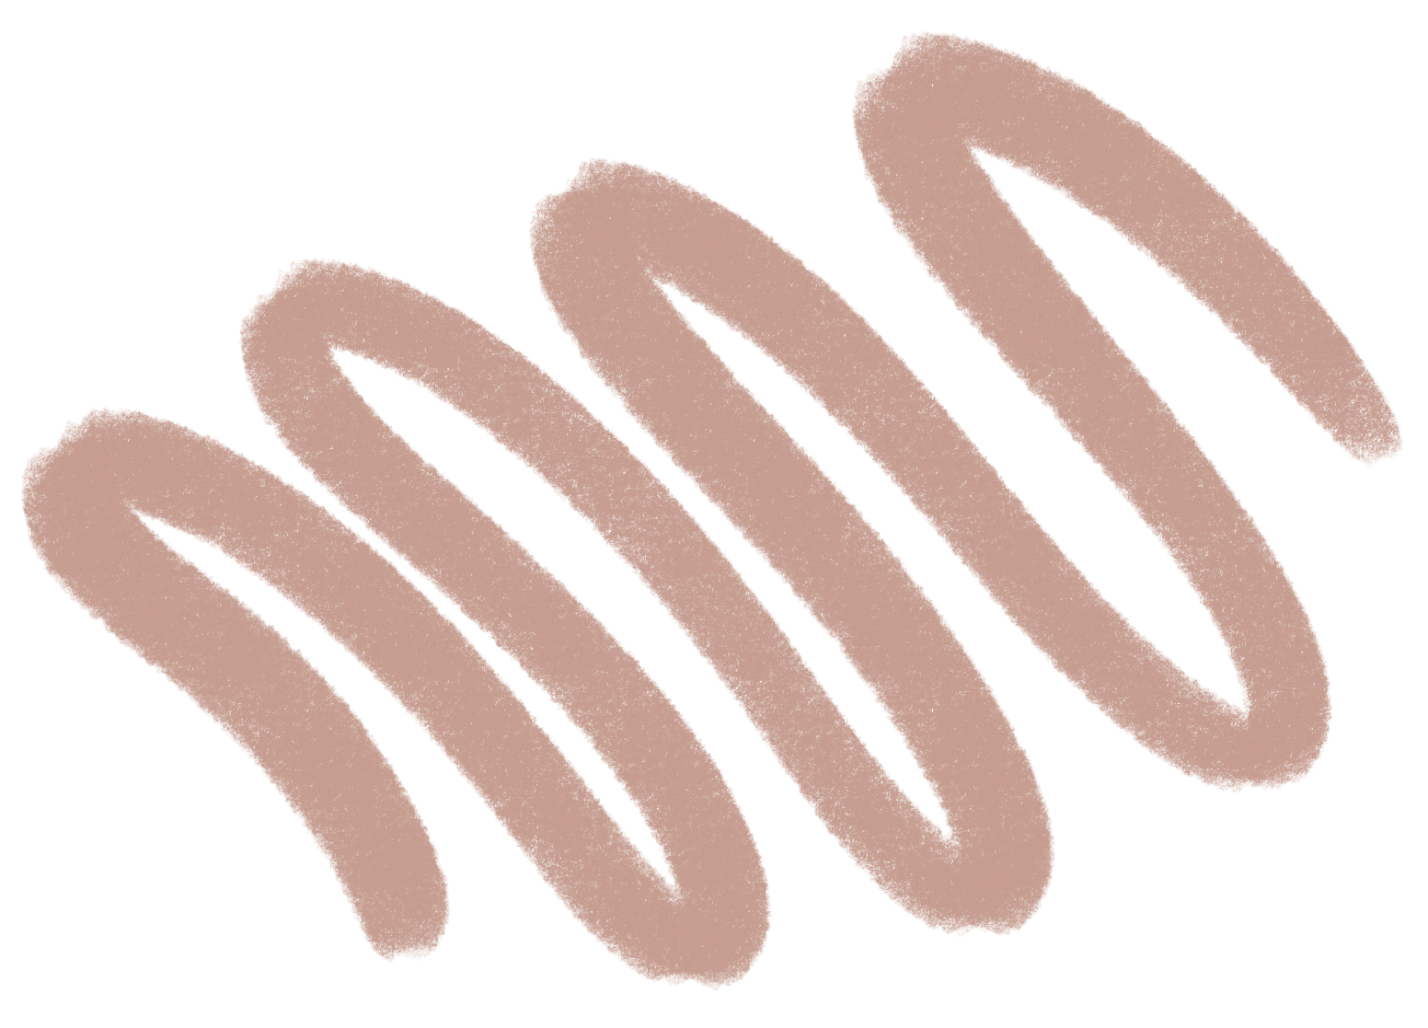
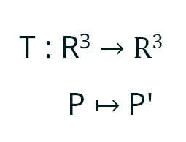
Công thức biến đổi:
Pꞌ_{x} = T_{x}(P_{x} , P_{y} , P_{z})
Pꞌ_{y} = T_{y}(P_{x} , P_{y} , P_{z})
Pꞌ_{z} = T_{z}(P_{x} , P_{y} , P_{z})
xꞌ= T_{x}(x, y, z)
yꞌ = T_{y}(x, y, z)
zꞌ = T_{z}(x, y, z)
T : R³ $→R3$
P $↦$ Pꞌ
Biến đổi ánh xạ:
Cụ thể:
Biến đổi dạng hàm:
Pꞌ = T(P)

Slide 15

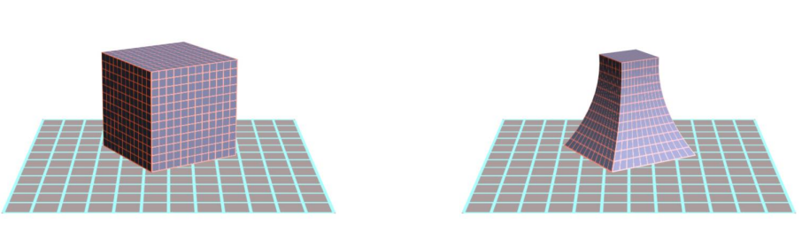

Biến đổi Taper
xꞌ= T_{x}(x, y, z) = rx
yꞌ = T_{y}(x, y, z) = ry
zꞌ = T_{z}(x, y, z) = z
Với r = f(z)
Có thể thay đổi kích thước đối tượng 3D từ đỉnh đến đáy và ngược lại.
Notes:
Thường được áp dụng lên đối tượng có hình dạng dẹp hoặc đường cột, có thể thay đổi kích thước của đối tượng theo chiều dọc hoặc ngang.

Slide 16



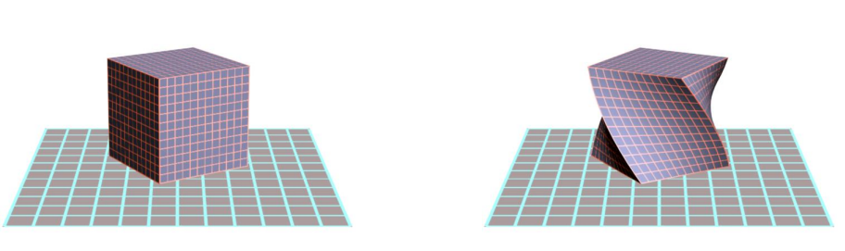
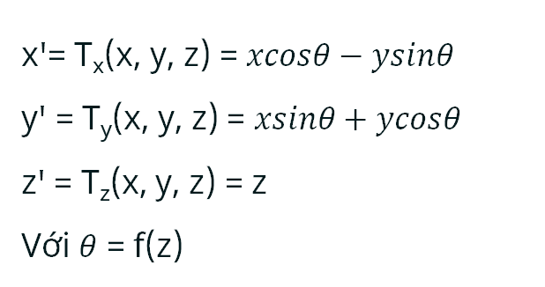
Biến đổi Twist
Được dùng để xoay một đối tượng 3D xung quanh một trục cụ thể và theo một góc xoay xác định. Các điểm trong đối tượng sẽ được di chuyển theo vòng cung xoắn, tạo ra hiệu ứng một đối tượng bị xoắn.
xꞌ= T_{x}(x, y, z) = $xcosθ−ysinθ$
yꞌ = T_{y}(x, y, z) = $xsinθ+ycosθ$
zꞌ = T_{z}(x, y, z) = z
Với $θ$ = f(z)

Slide 17

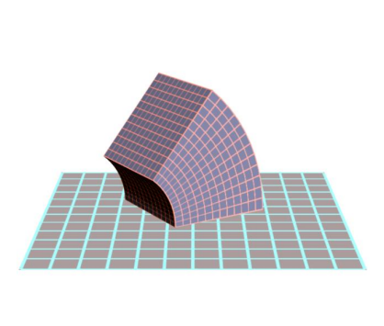
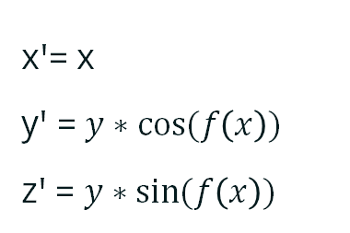
Biến đổi Bend
Được dùng để uốn cong một đối tượng 3D theo một đường cong xác định.
Đường uốn cong có thể được xác định thông qua các điểm kiểm soát (control points) hoặc phương trình toán học.
xꞌ= x
yꞌ = $y∗cos⁡(f\left(x\right))$
zꞌ = $y∗sin⁡(f\left(x\right))$

Slide 18


Biến đổi Affine
Là một khái niệm trong hình học và đồ họa máy tính, mô tả một loại biến đổi tuyến tính được áp dụng lên không gian 2D hoặc 3D
Bao gồm: ● Dịch chuyển (translation)
● Quay (rotation)
● Tỉ lệ (scaling)
● Cắt (shearing)
Được bảo toàn tính thẳng, tính song song và tỷ lệ giao nhau của các điểm.

Slide 19
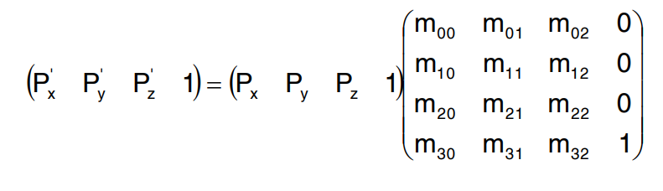
Biến đổi Affine
Nguyên lí kết hợp và phân rã:
Cho T1 và T2 là các phép biến đổi affine 3D thì:
+ T = T1 + T2 cũng là phép biến đổi affine 3D
=> Mọi phép biển đổi affine đều có thể phân rã thành các phép biến đổi cơ bản.
Pꞌ_{x} = m₀₀P_{x} + m₁₀P_{y} + m₂₀P_{z}+m₃₀
Pꞌ_{y} = m₀₁P_{x} + m₁₁P_{y} + m₂₁P_{z}+m₃₁
Pꞌ_{z} = m₀₂P_{x} + m₁₂P_{y} + m₂₂P_{z}+m₃₂

Slide 20
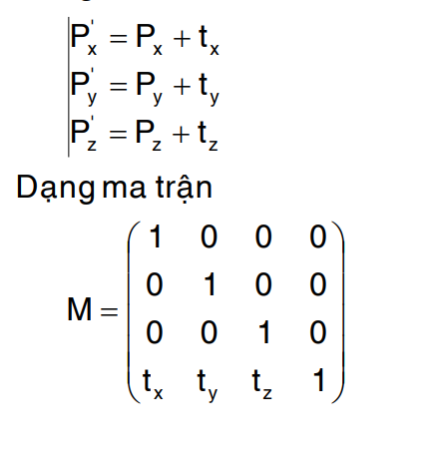
Phép tịnh tiến
Được thực hiện bằng cách thay đổi tọa độ của các điểm bằng cách cộng với một vectơ dịch chuyển.
Cho t_{x}, t_{y}, t_{z} lần lượt là độ dời trên trục Ox, Oy, Oz. Ta có công thức biến đổi :

Slide 21
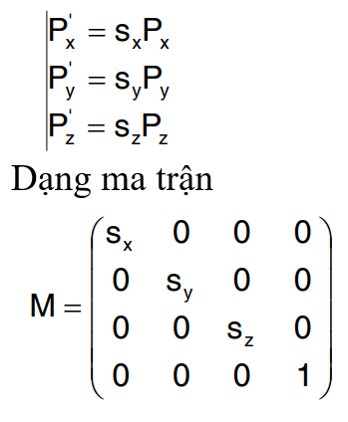
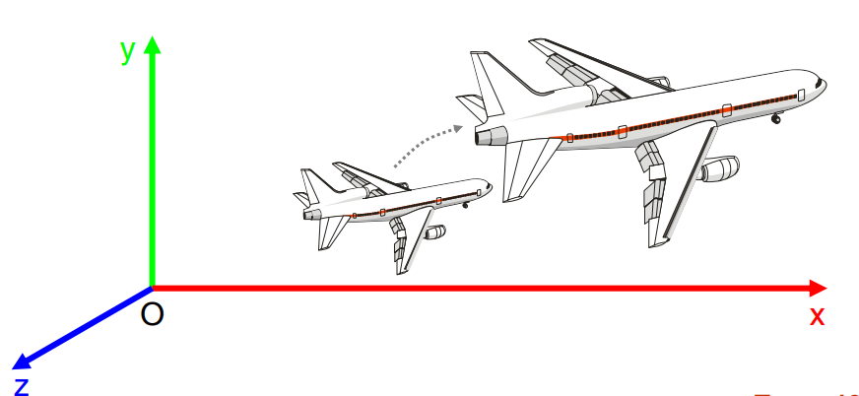
Phép tỉ lệ
Được sử dụng để thay đổi kích thước của một đối tượng hoặc các điểm trong không gian theo một hệ số tỷ lệ xác định.
Ta có công thức dạng hàm với s_{x}, s_{y}, s_{z} lần lượt là hệ số tỉ lệ trên 3 trục x, y, z:

Slide 22
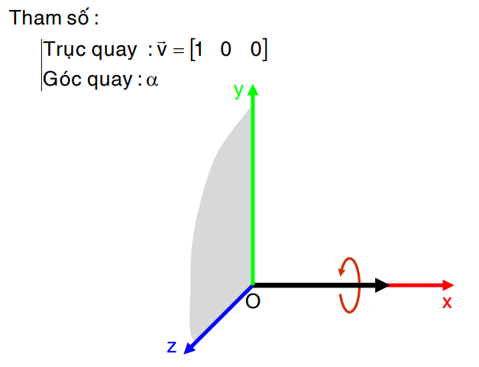
Phép quay
Được sử dụng để xoay một đối tượng hoặc các điểm trong không gian 2D hoặc 3D xung quanh một trục hoặc 1 điểm gốc.

Slide 23
Giới thiệu về WebGL

Slide 24
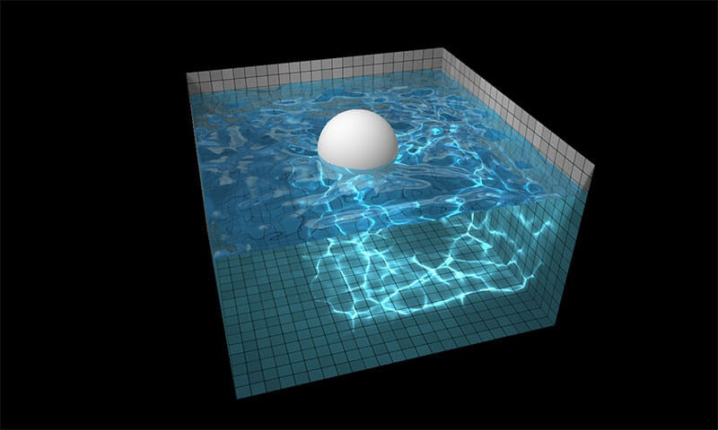
WebGL là gì?
Là một công nghệ cho phép vẽ, hiển thị hoặc tương tác với các đồ họa 3D phức tạp từ các trình duyệt web.
WebGL được phát triển dựa trên OpenGL ES2.0 và sử dụng trong HTML5

Slide 25
Kiến thức cơ bản về WebGL
Hệ tọa độ trong WebGL có 3 chiều x,y,z tương tự như hệ tọa độ 3D.
Các nền tảng của WebGL:
- Vertices: một đỉnh là một điểm giao nhau giữa các cạnh của một đối tượng 3D.
- Indices: số nguyên dương dùng để định danh các đỉnh.
- Bufferes: các vùng bộ nhớ của GPU cấp cho WebGL dùng để lưu giữ data.
Mesh: là một đối tượng 3D được cấu tạo bằng một hoặc nhiều các đa giác cơ bản sử dụng các điểm, đường thẳng hoặc tam giác liên kết với nhau.

Slide 26
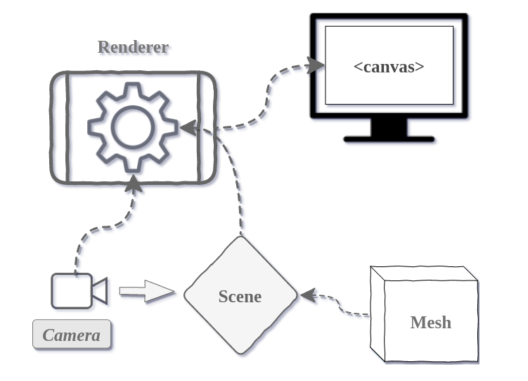
Thư viện Threejs
Là thư viện sử dụng WebGL để vẽ 3D.
Cấu trúc một 3D three.js app:
Scene: không gian nơi các 3D object tồn tại.
Camera: giúp ta thấy được sự vật trong scene.
Canvas: bức tranh hay màn chiếu mà threejs có thể vẽ lên.
Renderer: là thứ để đưa scene lên canvas.

Slide 27
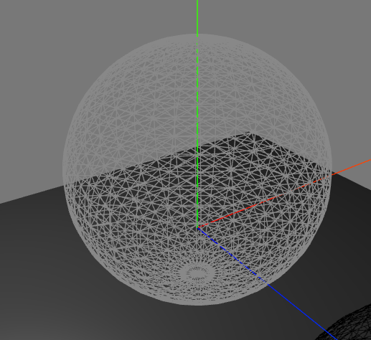
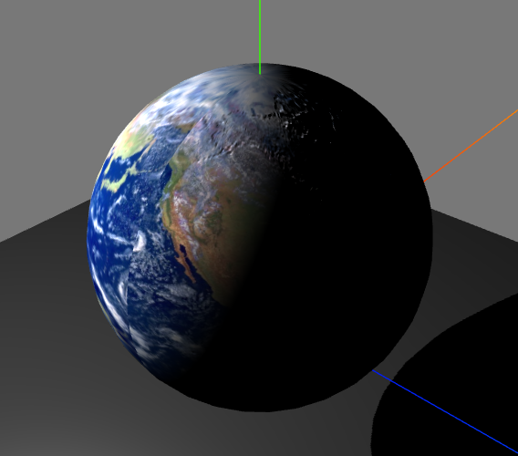
Thư viện Threejs
Mesh: thường được mô tả như lưới, lưới càng dày càng chính xác.
Đối tượng mesh: bao gồm Geometry và Material.

Slide 28
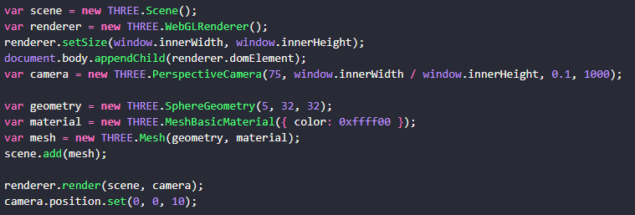
Khởi tạo các đối tượng
Khởi tạo 3 thành phần chính: scene, camera và renderer.
Khởi tạo object.
render ra màn hình.

Slide 29
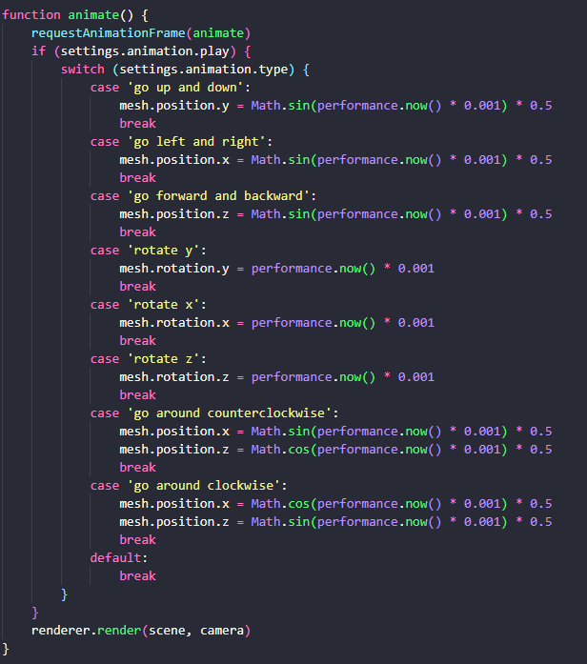
Animation
Animation là sự chuyển động của các đỉnh trên một object từ vị trí này sang vị trí khác.

Slide 30
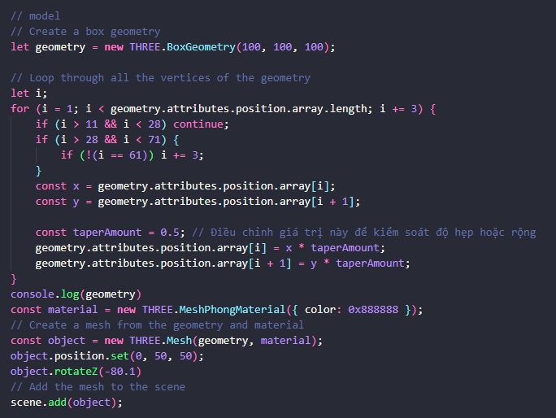
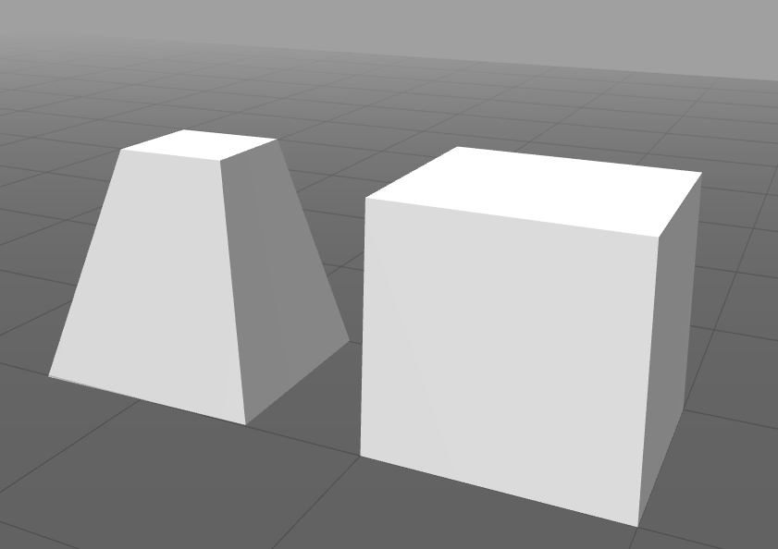
Biến đổi Taper

Slide 31
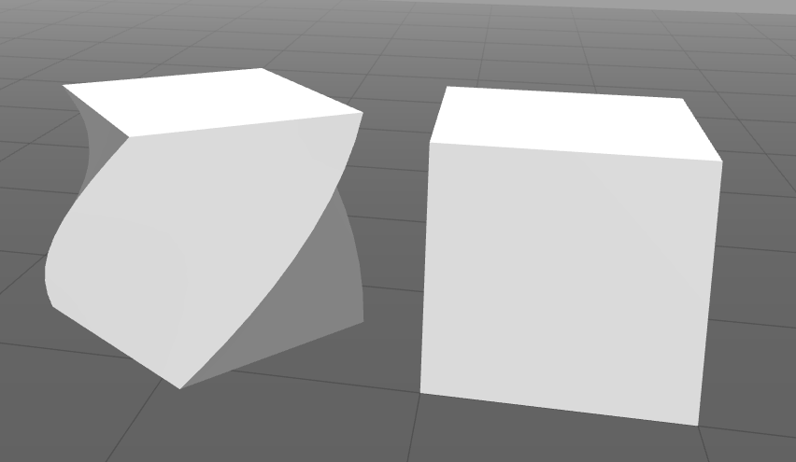
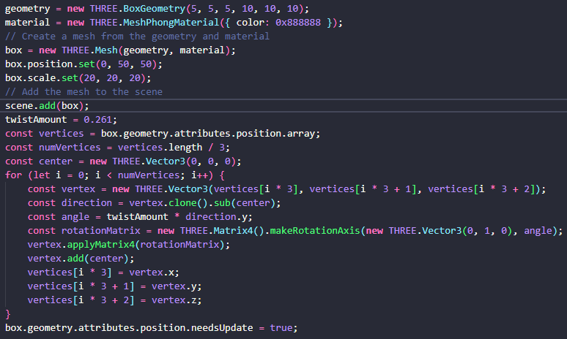
Biến đổi Twist

Slide 32
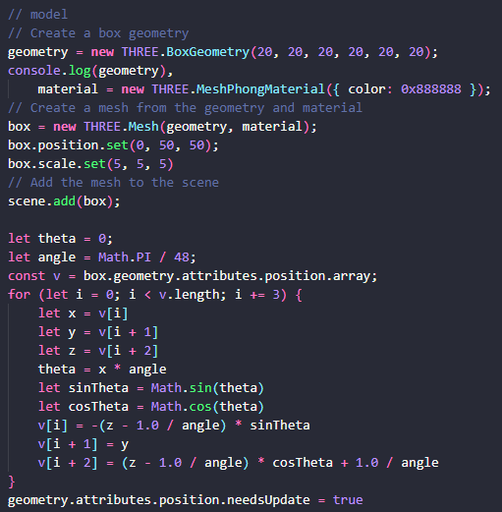
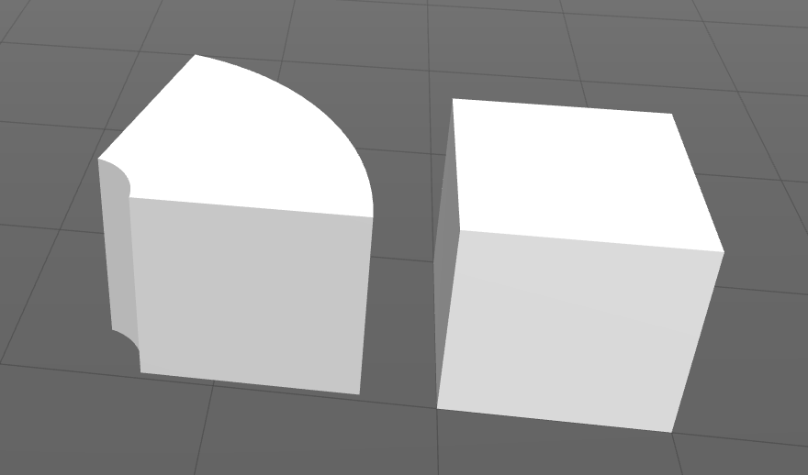
Biến đổi Bend

Slide 33
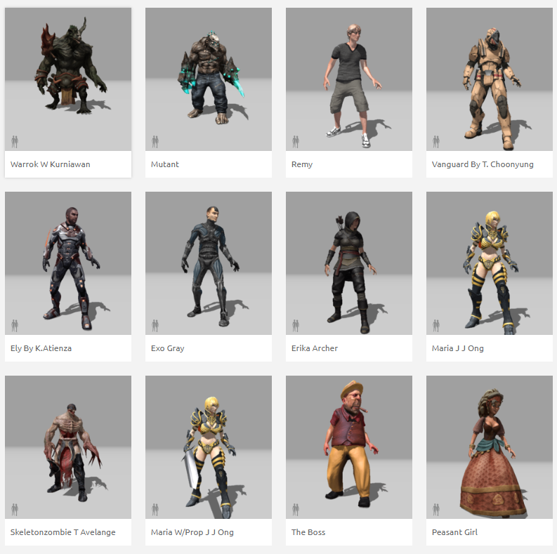
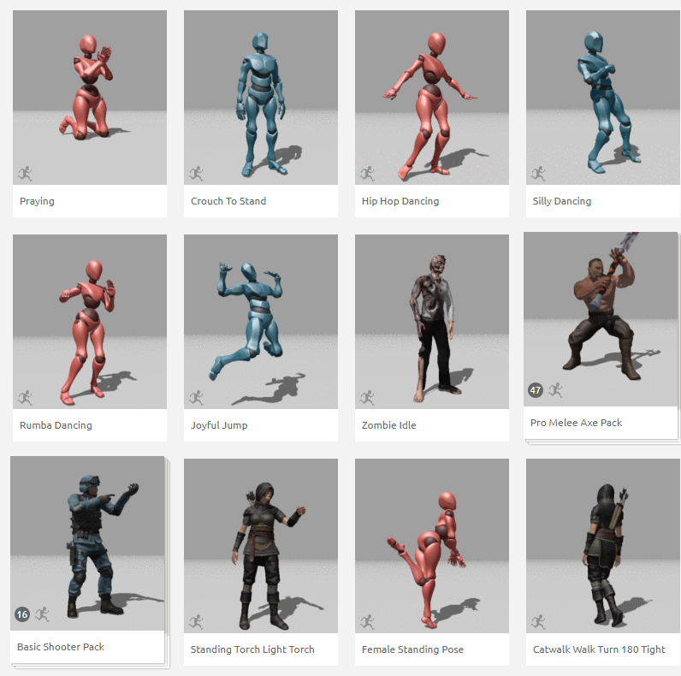
Loading 3D models
Một số trang có thể tham khảo 3D models: mixamo, sketchfab,…
Hoặc có thể tự build bằng Cinema4D, Aero hoặc Dimention.
Bao gồm các features như meshes, materials, textures, skins, skeletons, animations, lights,….
Notes:
Thường được áp dụng lên đối tượng có hình dạng dẹp hoặc đường cột, có thể thay đổi kích thước của đối tượng theo chiều dọc hoặc ngang.

Slide 34
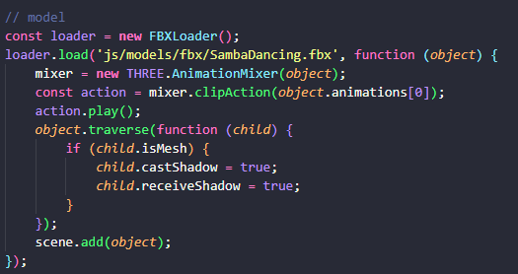
Loading 3D models
ThreeJS cung cấp nhiều Loader tùy theo định dạng.
Sử dụng phổ biến nhất là GLTFLoader và FBXLoader.
Notes:
Thường được áp dụng lên đối tượng có hình dạng dẹp hoặc đường cột, có thể thay đổi kích thước của đối tượng theo chiều dọc hoặc ngang.

Slide 35
Một số thư viện hỗ trợ của ThreeJS
Thư viện OrbitControls: di chuyển camera dễ dàng bằng chuột.
Thư viện TransformControls: Giúp việc transform object dễ dàng hơn.
Thư viện GUI: Tạo 1 danh sách setting để thuận tiện thao tác.
Thư viện GLFTLoader và FBXLoader.

Slide 36
Chương trình Demo

Slide 37

Tài liệu tham khảo
Thư viện Threejs:
https://threejs.org
Trang tham khảo 3D models:
https://www.mixamo.com
Trang học về Threejs, có các tutorials hướng dẫn:
https://sbcode.net/threejs/

Slide 38
Thanks!
Do you have any questions?

